Slide 1
グシャの世界史探究授業 ヨーロッパ⑨
フランク王国③
（分裂）
カール大帝の死後、
フランク王国はどんな状況になったのか？

Slide 2
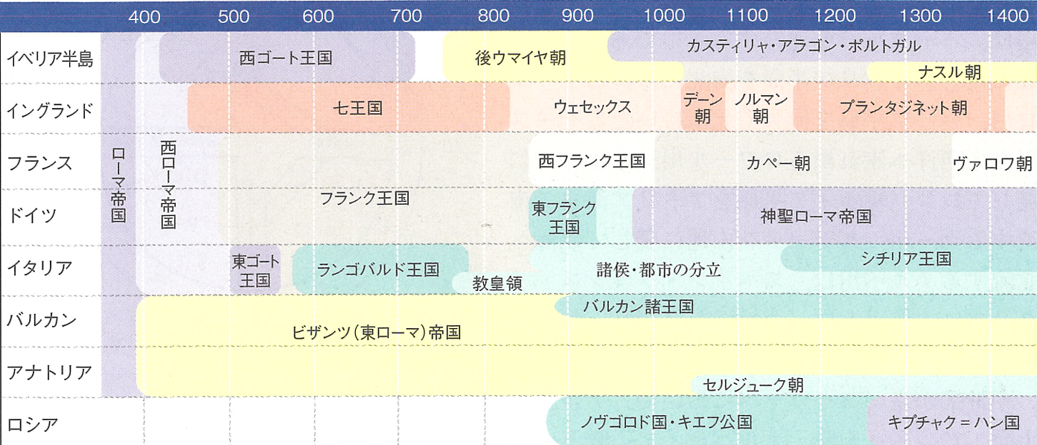
ここ！
資料：『詳説世界史研究』山川出版社

Slide 3
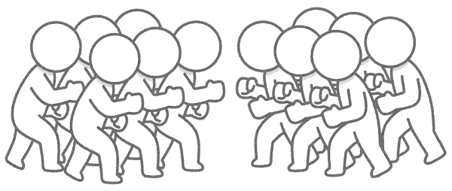
カール大帝
伯
＝地方
領主
個人的な関係で成立
カール大帝の死後…
後継者争いで内乱に
子
子
伯
伯

Slide 4
ヴェルダン条約
内乱中に交渉を重ねて成立
・王国領土を３人の子に分割相続する協定
・「中部フランク」：ロタール１世
「東フランク」：ルートヴィヒ２世
「西フランク」：シャルル２世

Slide 5
メルセン条約
ロタール１世（長男）の死
・中部フランクを東西に分割する協定
・東西の王国に編入し、残りをイタリア王国に
・現在の
ドイツ・フランス・イタリア
の原型に

Slide 6
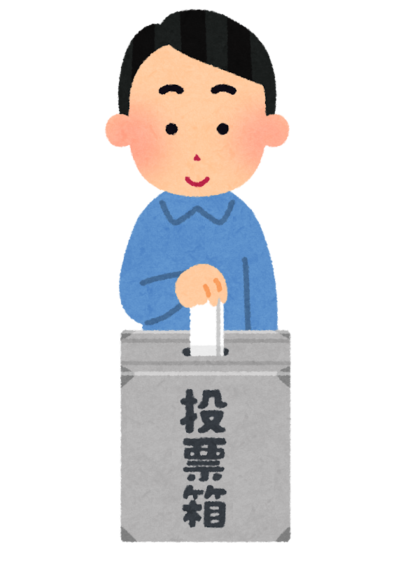
東フランク王国
現ドイツの原型
・10世紀にカロリング家が断絶
→ 後継者問題に
選挙王制
・諸侯たちの選挙によって王を選出
なぜ選挙王制を採ったのか？
・王権の集中を抑制
・諸侯（貴族）の影響力を保持

Slide 7
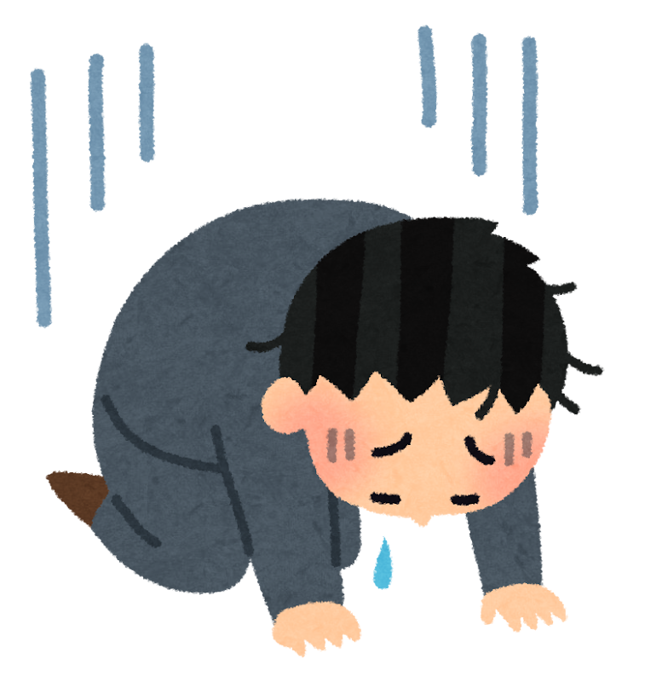
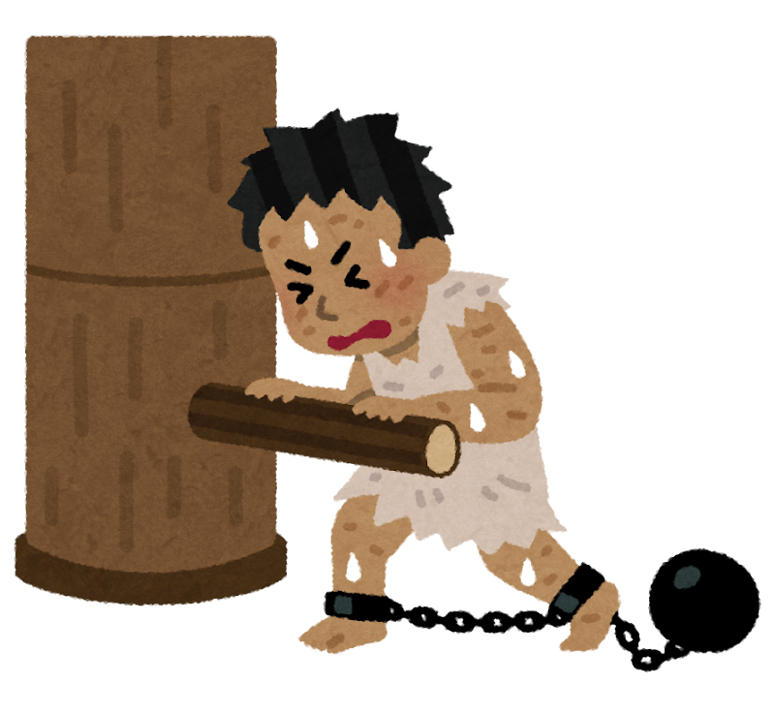
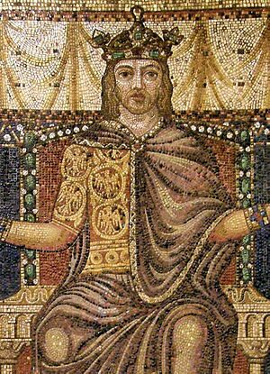
東フランク王国
・マジャール人やノルマン人の侵攻に苦戦
→ “強い王”が求められていた
選出されたのが…
オットー1世
（ザクセン家）
その後、
ハンガリーに定住
・ウラル語系のマジャール人を撃退
・スラヴ人も撃退し、奴隷化
欧州で
「スラヴ（Slavs）」＝奴隷（Slaves）に

Slide 8
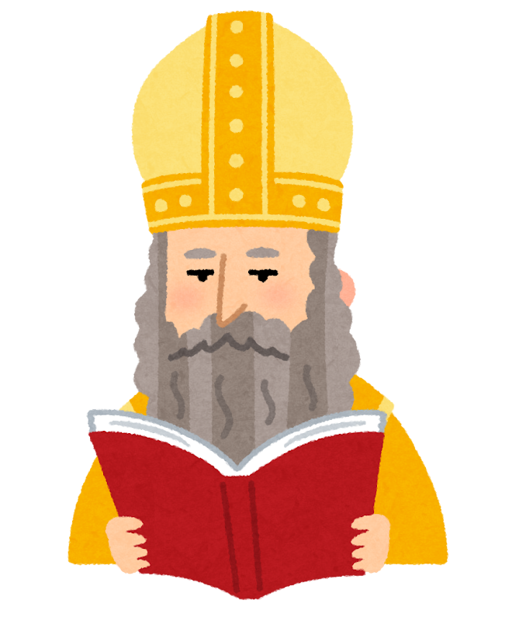
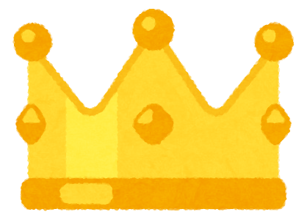
ローマ＝カトリック教会
情勢や秩序が不安定
オットーの戴冠
神聖ローマ帝国
の誕生
オットー1世にローマ皇帝
の冠を授ける
オットー1世率いる東フランク王国を新たな保護者として認定
教皇
カール大帝を引き継ぐ
→「ローマ帝国の復活」を宣言

Slide 9
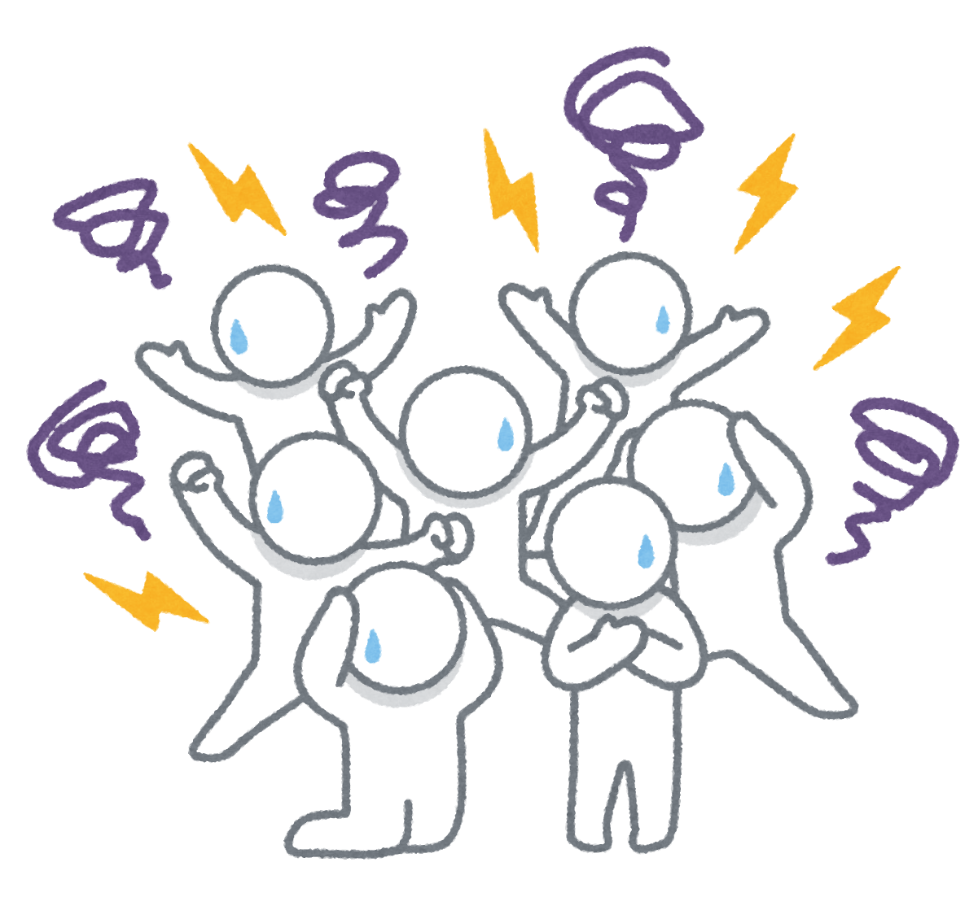
イタリア政策
神聖ローマ皇帝が、イタリアの北部やシチリアの支配に積極的に介入した政策
・ローマ皇帝
として見栄
・教皇との関係
イタリア
東フランク
諸侯
諸侯
混乱
介入
諸侯の勢力UP
政治が疎かに
皇帝

Slide 10
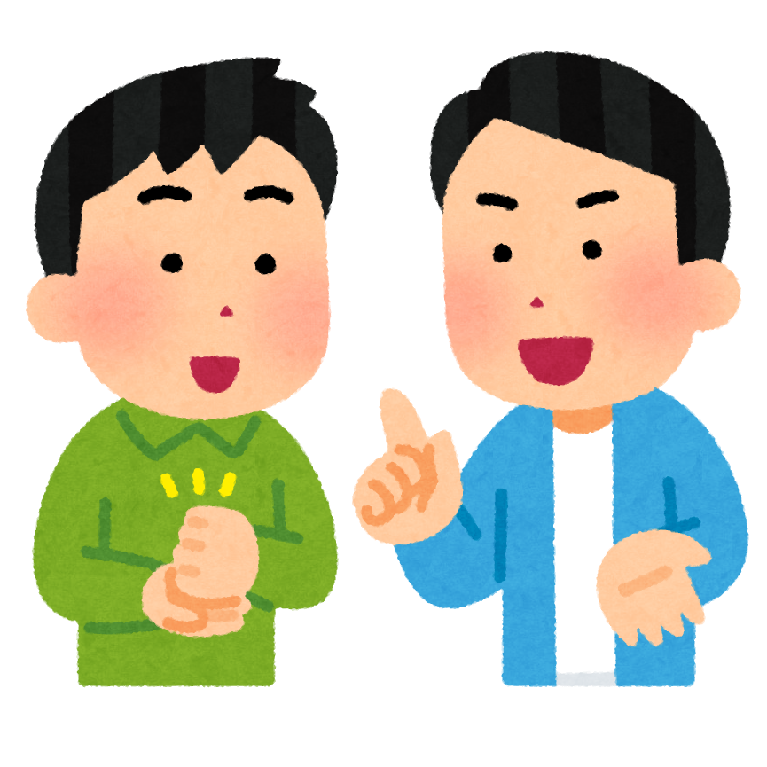
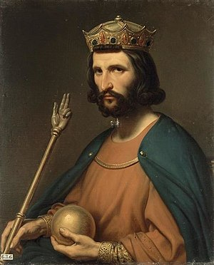
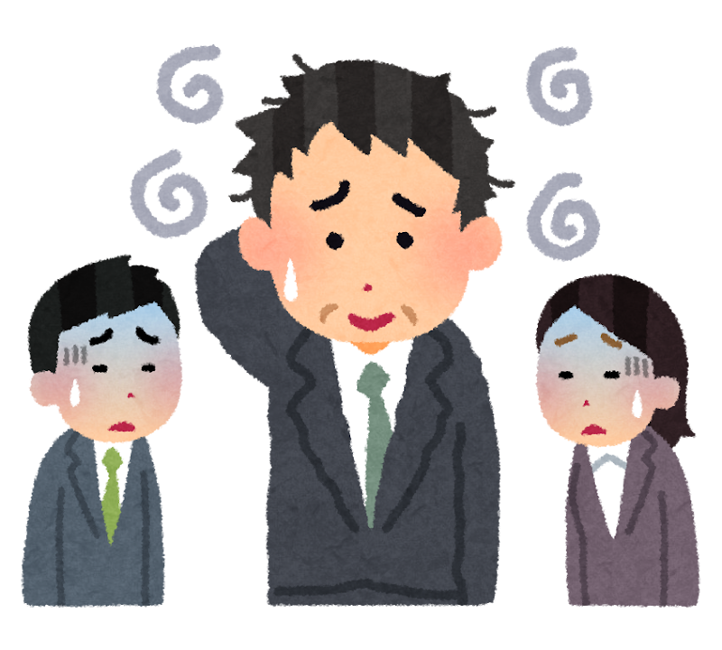
西フランク王国
現フランスの原型
・10世紀にカロリング家が断絶
→ 後継者問題に
「フランス王国」と呼ばれるように
カペー朝
・パリ伯ユーグ＝カペー
← 有力諸侯に推されて王位に
・王権が弱く、数多くの有力諸侯が割拠
王権
諸侯
諸侯

Slide 11
イタリア王国
現イタリアの原型
・成立後まもなくカロリング家が断絶
・神聖ローマ帝国の介入
・イスラーム勢力の侵入
混乱して分裂状態に
しばらく統一王国は建国されず…

Slide 12
フランク王国③（分裂）
王国の分裂
・ヴェルダン条約：中部・東・西フランクに分割
・メルセン条約 ：中部を東と西に編入、残りがイタリア王国に
東フランク王国
・諸侯による選挙王制
・オットー1世：マジャール人やスラヴ人を撃退
教皇から戴冠 → 神聖ローマ帝国の誕生
西フランク王国
→ 歴代皇帝はイタリア政策に
・カペー朝：パリ伯ユーグ＝カペーが諸侯の推薦で王位に
イタリア王国
・神聖ローマ帝国やイスラーム勢力の侵入で混乱

